Slide 1

Rùa và Thỏ
Nhóm 5

Slide 2





Slide 3
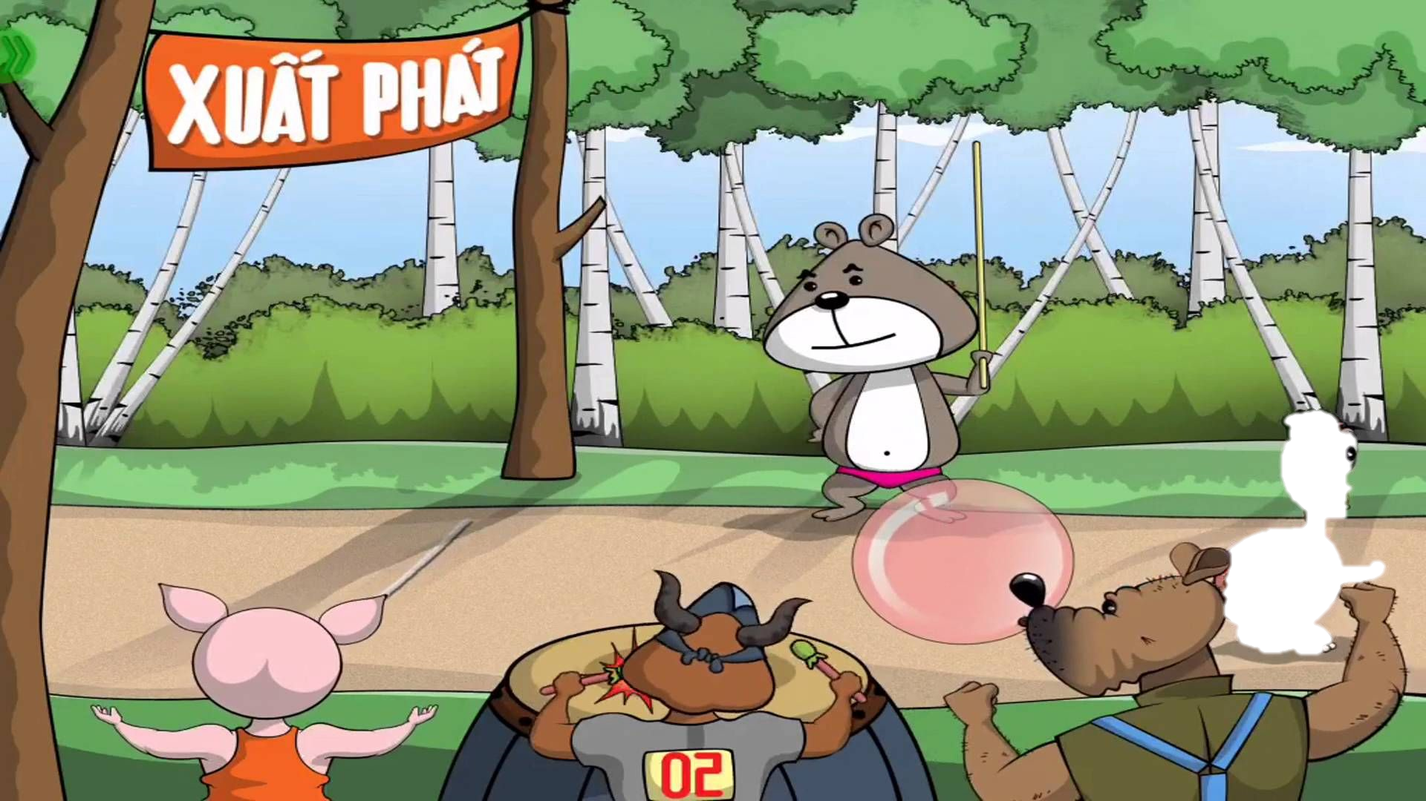





Slide 4




Slide 5
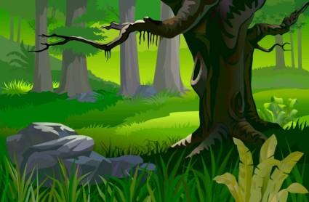



Slide 6



Slide 7

Thank you

